Slide 1
Architettura dei Calcolatori: Memoria Permanente
“...un dato non esiste se non è salvato…”
(cit. Prof. Almerico Murli, ‘90)
Raffaele Montella, PhD
http://raffaelemontella.it raffaele.montella@uniparthenope.it

Slide 2
Privacy
Non è consentita alcuna registrazione audio o video con qualsiasi mezzo analogico o digitale senza l’espressa autorizzazione del docente.
Allo stesso modo non è consentita la pubblicazione di immagini/video/audio su social network

Slide 3
Sommario
I componenti di un computer
Le memorie non volatili
Le memorie permanenti
Memorie magnetiche
Memorie ottiche
Conclusioni

Slide 4
Architettura dei computer
In un computer possiamo distinguere le seguenti unità funzionali:
processore
memoria principale
memoria secondaria
dispositivi di input/output
linee di comunicazione (BUS)
Notes:
DA Bus.pdf POLIMI
aggiornata

Slide 5
Componenti principali di un computer
Memoria
Memoria
Processore
Memoria
Memoria
Memoria
Memoria
Bus Dati
Bus Indirizzi
Scheda Video
USB
Storage
Monitor
Mouse
Tastiera
Stampante

Slide 6
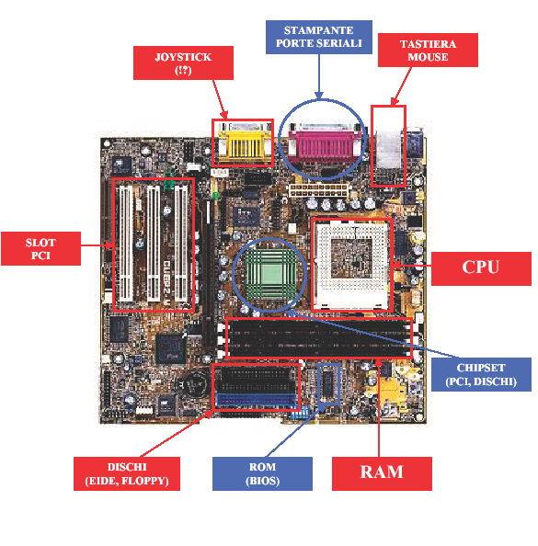
Componenti principali di un computer
Scheda madre
Personal computer
Workstation
2YK.

Slide 7
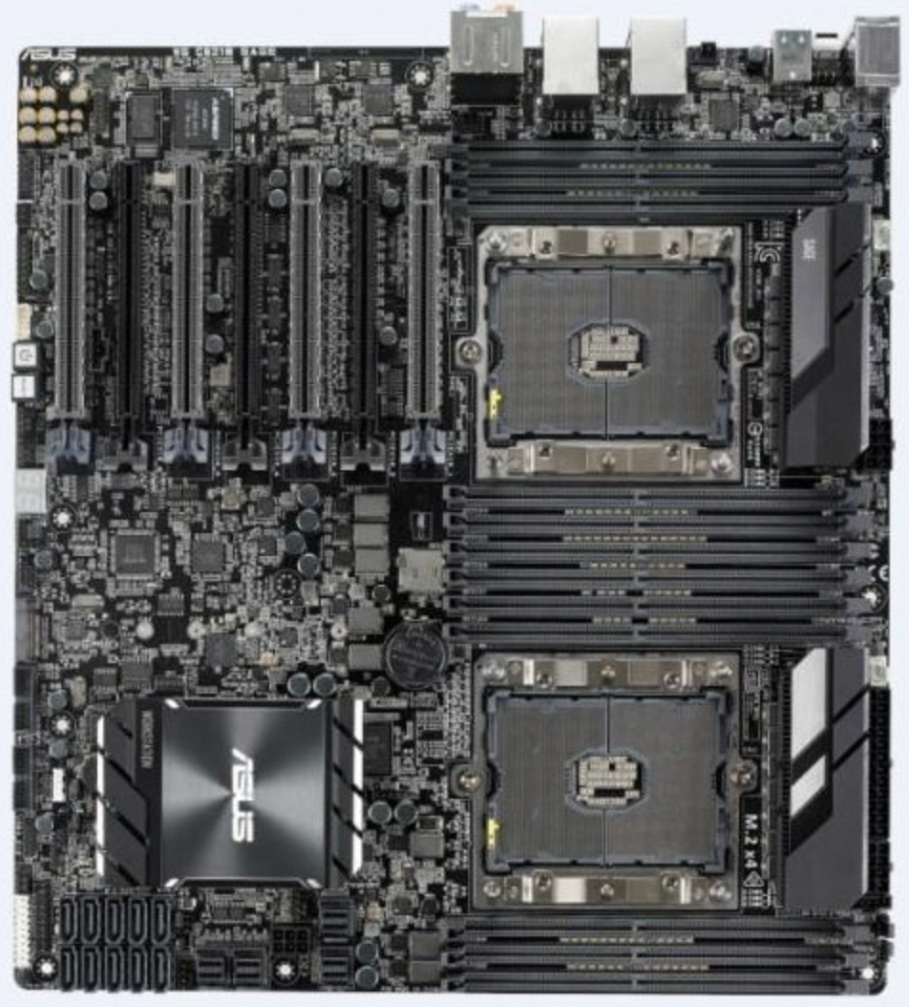
Componenti principali di un computer
Scheda madre
Workstation
2YK20.

Slide 8
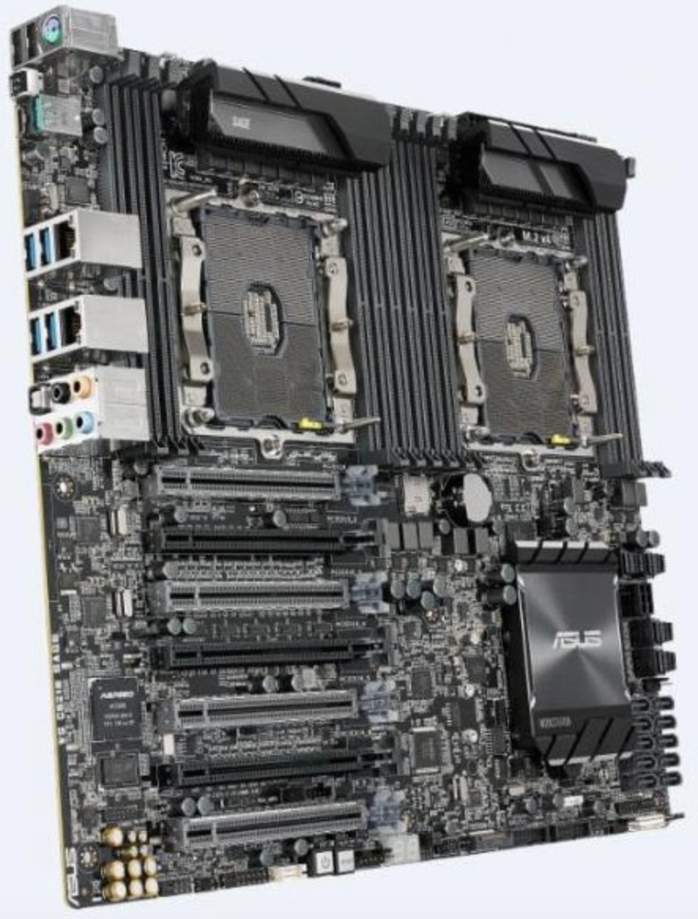
Componenti principali di un computer
USB
PCIe BUS + SLI|CTX
BIOS FLASH
RAM
CPU
Ethernet
BUS
Audio 7+1
RAM
Chipset
CPU
Serial ATA
RAM
https://www.asus.com/Commercial-Servers-Workstations/WS-C621E-SAGE/

Slide 9
Definizioni
BIOS: chip ROM specifico di una data scheda madre. Le istruzioni (e dati) in esso contenute possono essere divise in:
POST (Power On Self Test) = Istruzioni per il controllo del funzionamento elettronico dei dispositivi all’accensione del PC
SETUP: Istruzioni per la configurazione dei dispositivi dopo l’accensione e il post
BOOT : Istruzioni per la partenza del Sistema Operativo
DRIVERS: software a basso livello, (funzioni di base) che il sistema operativo sfrutta per interagire con alcune periferiche di base. Tastiera, Hd e ad altri dispositivi di Input/output.
Sono utilizzate dalla CPU all'accensione restano fisse per tutto il ciclo di vita della macchina.

Slide 10
ROM & PROM
ROM (Read Only Memory): memoria a sola lettura, non volatile, atta a contenere informazioni memorizzate dal costruttore del dispositivo (BIOS del PC, programmi per il controllo di periferiche, cartucce per i giochi, programmi applicativi).
PROM (Programmable ROM): l’utente aggiorna il contenuto della ROM sostituendo quest’ultima con la ROM ottenuta programmando (una sola volta) una PROM.
Tempo di accesso dell’ordine dei nanosecondi ( 1ns=10 ^{–9} sec)
NON VOLATILE

Slide 11
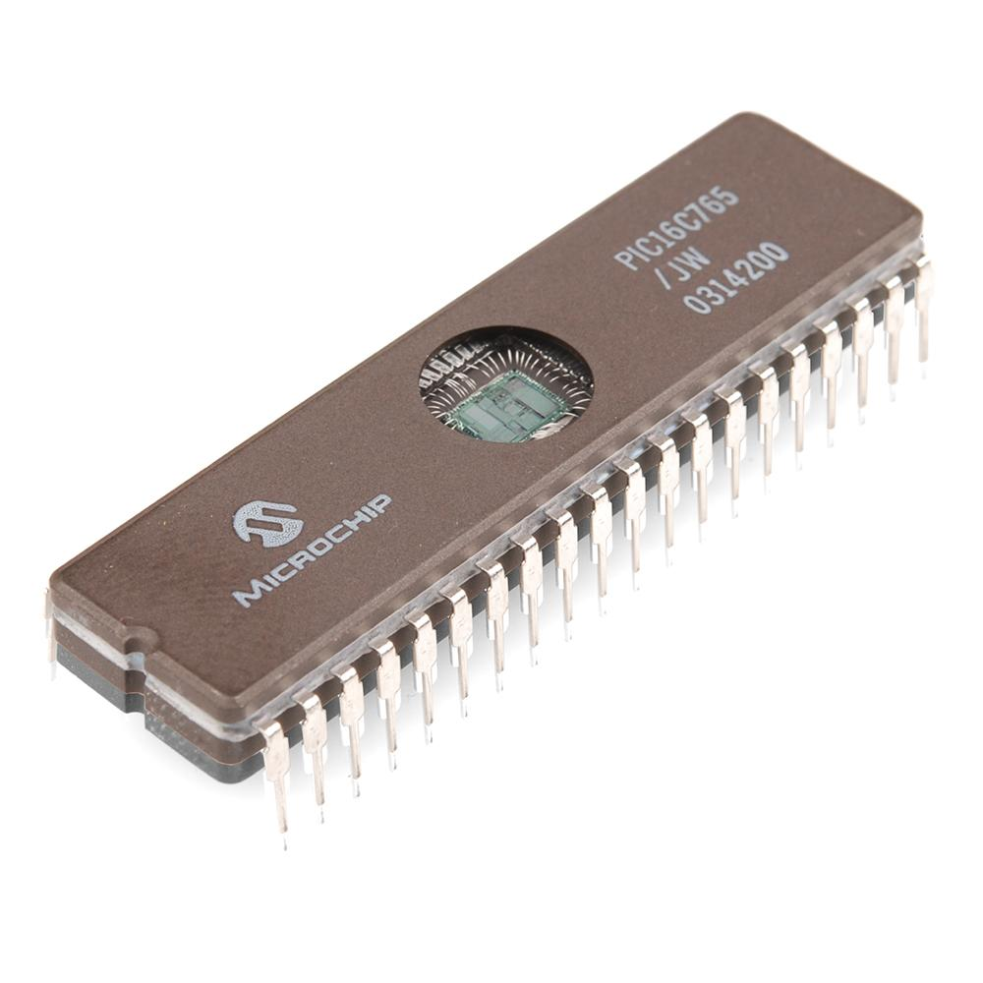
Dalla PROM alla EPROM
EPROM ( Erasable PROM): può essere non solo programmata dall’utente ma anche cancellata.
Le EPROM hanno una finestra di quarzo a contatto con il chip.
Se la finestra viene esposta ad una forte luce ultravioletta per 15 minuti tutti i bit sono messi a 1.
Questi tipi di memorie si possono riutilizzare.
NON VOLATILE

Slide 12
Dalla EPROM alla EEPROM
EEPROM (Elettrically Erasable PROM): Si può cancellare (un byte alla volta) tramite impulsi elettrici e si può riprogrammare sul posto senza estrarla.
Svantaggi: più costose delle RAM e meno veloci delle RAM.
Le EEPROM più recenti si chiamano FLASH (si cancellano per blocchi di byte )
Le EEPROM sono usate anche come memorie portatili (USB key).
NON VOLATILE

Slide 13
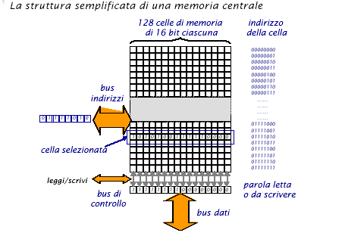
Struttura di una memoria centrale

Slide 14
Memoria cache
Durante i cicli di clock necessari per effettuare un’operazione di lettura o scrittura in memoria la CPU passa in uno stato di attesa che mantiene sino al completamento dell’operazione.
Più la memoria è lenta, più cicli dovrà aspettare la CPU.
PERCHÉ NON COSTRUIRE MEMORIE VELOCI QUANTO I REGISTRI DELLA CPU?

Slide 15
Memoria cache
Per eliminare stati di attesa le memorie dovrebbero trovarsi sullo stesso CHIP della CPU.
La connessione via bus è più lenta.
Tale soluzione non consentirebbe memorie particolarmente capaci.
Farebbe notevolmente aumentare volume e costo del chip (CPU + memoria).
Soluzione-compromesso: presenza di una piccola memoria (veloce) nello stesso CHIP che contiene la CPU, e una o più memorie esterne (meno veloci) collegate alla CPU tramite bus.

Slide 16
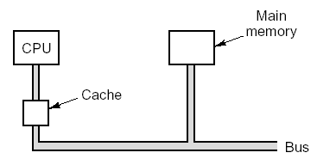
Memoria cache I
Memoria cache (dal francese cacher - nascosto): memoria poco capace ma veloce, interposta tra RAM e CPU al fine di ridurre gli intervalli di attesa della CPU.
La CPU invece di accedere alla RAM, accede alla Cache.
Se il contenuto dell’indirizzo di memoria richiesto non è presente in cache (cache miss), si effettua la copia dalla RAM alla Cache.
Copia di un prefissato numero di locazioni contigue, in cui è contenuto anche l’indirizzo di memoria richiesto.

Slide 17
Tipologia di memoria cache
Cache di primo livello o interna (32-64 KB): garantisce un flusso continuo all’interno del processore;
Cache di secondo livello o esterna (28K- 2MB): limita il degrado delle prestazioni dovute alla lentezza della memoria centrale.
La cache di 2º livello e’ detta anche RAM STATICA (SRAM)
Configurazione tipo di un PC-2002:
CPU 1 core. Registri 16,32,64 bit
Cache L1 64 KB
Cache L2 512 KB
Ram 256MB
HD 40GB
Configurazione tipo di un PC-2020:
CPU 4 core.
Registri 16,32,64 bit
Cache L1 64 KB
Cache L2 512 KB
Cache L3 8MB
Ram 16GB
HD 1TB+1TB RAID 1 (Mirrow)

Slide 18
Tipologia di memoria cache
Cache di terzo livello (8MB, 32MB): Condivisa da più core della stessa CPU.
CPU m
CORE 0
CORE 1
CORE ...
CORE n
Cache L1
Cache L1
Cache L1
Cache L1
Cache L2
Cache L2
Cache L2
Cache L2
Cache L3

Slide 19
Memoria secondaria (di massa)
Nel caso della memoria di massa solo alcuni supporti consentono l'accesso diretto
Altri supporti permettono solo l'accesso sequenziale.
La memoria principale che consente di indirizzare il singolo byte.
Le memorie di massa le informazioni sono organizzate in blocchi (di solito da 1 KByte in su).

Slide 20
Dischi magnetici (1/4)
Supporti di plastica o vinile su cui è depositato del materiale magnetizzabile.
I dischi magnetici sono i dispositivi di memoria di massa più diffusi.
Nel corso delle operazioni i dischi vengono mantenuti in rotazione a velocità costante e le informazioni vengono lette e scritte da testine del tutto simili a quelle utilizzate nelle cassette audio/video.

Slide 21
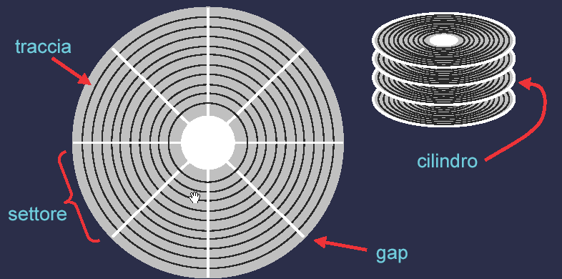
Dischi magnetici (2/4)
I dischi sono suddivisi in tracce concentriche e settori, ogni settore è una fetta di disco. I settori suddividono ogni traccia in porzioni di circonferenza dette blocchi (o record fisici). Piu’ settori rappresentano un cluster.

Slide 22
Dischi magnetici (3/4)
Formattazione: suddivisione della superficie di un disco in tracce e settori
Blocco: minima unità indirizzabile in un disco magnetico e il suo indirizzo è dato da una coppia di numeri che rappresentano il numero della traccia e il numero del settore.
Accesso diretto: è possibile posizionare la testina su un qualunque blocco senza passare su tutti quelli precedenti

Slide 23
Dischi magnetici (4/4)
Per effettuare la lettura (scrittura) di un blocco è necessario spostare la testina in modo da posizionarla all'indirizzo desiderato (durante la lettura/scrittura la testina è ferma mentre il disco si muove).
Tempo di accesso:
Tempo di posizionamento (seek time): tempo per spostare la testina in senso radiale fino a raggiungere il cilindro e quindi la traccia interessata;
Tempo di latenza: tempo che bisogna attendere perché il settore desiderato passi sotto la testina
Tempo di trasmissione: tempo perché il blocco da (leggere) (scrivere) transiti sotto la testina

Slide 24
Hard Disk
Hard disk: dischi utilizzati come supporto di memoria secondaria fisso all'interno dell'elaboratore.
Racchiusi in contenitori sigillati in modo da evitare qualunque contatto con la polvere.
Hanno capacità dell’ordine di decine di GB/TB
Tempo di accesso dell’ordine dei millisecondi (10⁻³).

Slide 25
Caratteristiche delle memorie secondarie
Non volatilità: i dati memorizzati non vengono persi se si spegne il calcolatore (i dati sono memorizzati in forma magnetica o ottica e non elettronica)
Grande capacità: le memorie secondarie hanno capacità maggiore (anche di diversi ordini di grandezza) rispetto a quelle centrali
Bassi costi: il costo per bit di una memoria secondaria è minore (di diversi ordini di grandezza) rispetto alla memoria centrale
Minore velocità di accesso: I tempi di accesso a una memoria secondaria sono maggiori (di qualche ordine di grandezza) rispetto alla memoria principa
Mentre la memoria secondaria memorizza e conserva tutti i programmi e i dati del calcolatore, la memoria centrale memorizza i programmi in esecuzione e i dati necessari per la loro esecuzione.

Slide 26
Dischi Ottici
Disco ottico: piatto rigido su cui viene proiettato un raggio laser (la cui potenza, ordine dei milliwatt, dipende dalla operazione -lettura, scrittura, cancellazione per riscrittura-) la cui riflessione cambia quando incontra le depressioni (PIT) rispetto alla superficie (LAND).
0 e 1 non vanno identificati con PIT e LAND:
1 variazione tra PIT e LAND oppure tra LAND e PIT
0 nessuna variazione.
Scritti (in genere) una sola volta, perché le modifiche fisiche prodotte durante la scrittura sono irreversibili, sono solitamente usati per la distribuzione dei programmi e come archivi che non devono essere modificati (capacità dai 500 MByte a uno o più GByte)

Slide 27
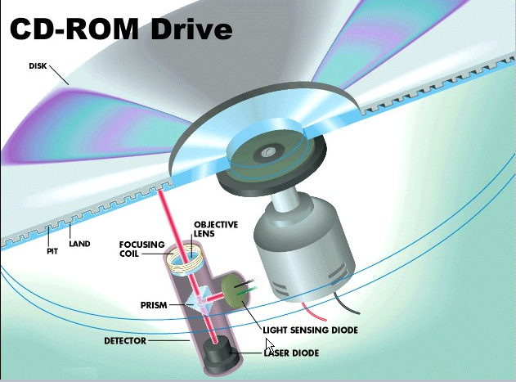
Dischi Ottici

Slide 28
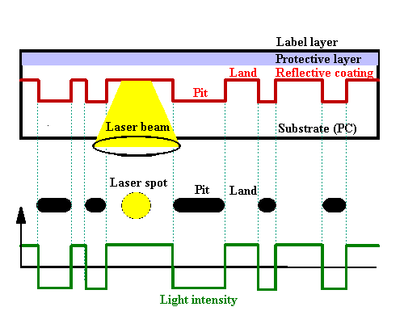
Dischi Ottici

Slide 29
Dischi Ottici
CD (Compact Disc): l’informazione è memorizzata in un’unica traccia a spirale, lungo la quale la densità di scrittura è costante (1,66/micron pari a 42 kbit/pollice). La distanza tra 2 giri successivi della spirale (track pitch) è di 1,6 micron.
CLV (velocità lineare costante): il disco ruota a velocità lineare costante. La velocità di rotazione varia da 200 a 500 giri al minuto (1 x velocità di base 1,2 m/s), a seconda della posizione dei dati. Tale velocità è determinata dal bit rate necessario per la riproduzione dei brani musicali (~150KB/s). Poiché per applicazioni digitali tale velocità risulta troppo bassa, da molti anni sono oramai presenti dispositivi con velocità multipla (2X, 4X,.. 30X..40X..)
CAV velocità angolare costante: il numero di bit per settore è costante, quindi la densità di scrittura è maggiore in corrispondenza del centro del disco (naturalmente la superficie esterna risulta sotto utilizzata).

Slide 30
Dischi Ottici
CD-Recordable (registrabili solo una volta): due strati di policarbonato racchiudono un sottilissimo foglio dorato ricoperto di pittura traslucida che si comporta come parte LAND. La registrazione consiste nel bruciare punti nello strato di pittura. E’ possibile effettuare registrazioni in piu’ sessioni, anche se le sessioni sono separate da spazi detti GAP, che sprecano tuttavia una grande quantità di spazio. CD-RW (rewritable): CD cancellabili e riscrivibili. Usano la tecnologia del phase change (con potenze laser differenti 8 o 18 milliwatt si trasforma una zona da cristallina ad amorfa e viceversa). La lettura avviene proiettando un raggio laser di bassa potenza che viene riflesso in modo diverso a seconda che il punto si trovi in uno stato cristallino o amorfo.

Slide 31
Dischi Ottici
DVD (Digital Versatile Disk) o (Digital Video Disk)
Capacità attuale di ~5GB
I PIT sono piu’ piccoli ( 0.4m)
Possono essere a due strati e a due facce.
DVD-R scrivibili solo una volta
DVD-RAM leggibili e scrivibili ( vanno inseriti in un supporto)
Possono essere sia CAV che CLV

Slide 32
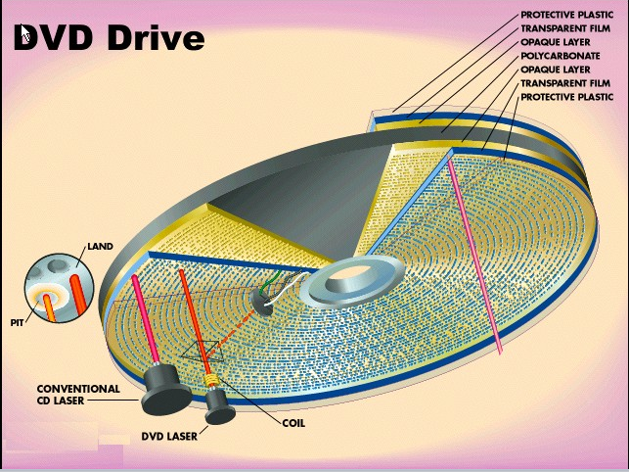
DVD Drive

Slide 33
Confronto tra DVD e CD
DVD CD
Diametro del disco 120 mm 120 mm
Spessore del disco 1.2 mm (0.6 mm x 2) 1.2 mm
Numero di superfici 1 or 2 1
Numero di strati 1 or 2 1
Dimensione min PIT 0.4 micron 0.834 micron
Larghezza traccia 0.74 micron 3.058 micron
Vel. media di trasf. 4.7 Mbyte/s 0.15 Mbyte/s
Capacità (1 strato,1 sup.) 5 Gbyte 0.682 Gbyte
Capacità (2 strati, 2 sup.) 17 Gbyte

Slide 34
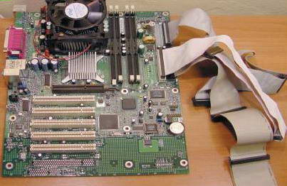
BUS (P)ATA (Advanced Technology Attachment)

Slide 35
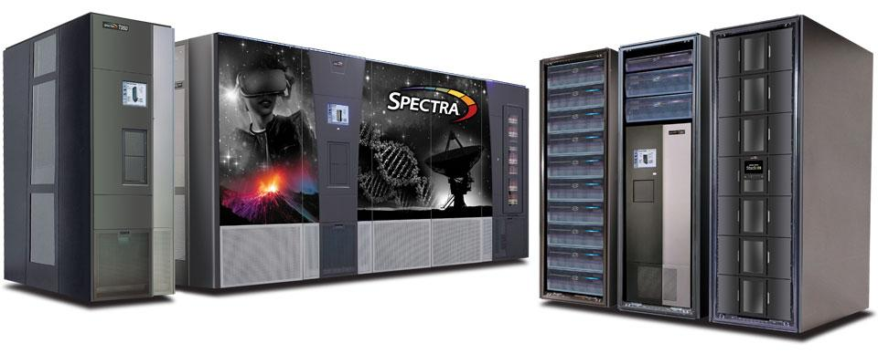
Memorie permanenti a più livelli
RAM Disk
Solid State Drive
Hybrid Solid State Drive
Hard Disk Drive
Robotized Hard Disk Drive
Robotized Tape
Tape Library
https://www.youtube.com/watch?v=sbO2rVQAy6I

Slide 36
Conclusioni
Dal punto di vista architetturale, una scheda madre di una macchina del 2002 presenta molte analogie con quella di una macchina del 2020.
Le memorie non volatili sono utilizzate solitamente per mantenere il software di base delle macchine (firmware).
La memoria cache consente di migliorare le prestazioni di calcolo spostando il contenuto della memoria centrale in posizione prossimale alla CPU.

Slide 37
Conclusioni
La memoria cache è utilizzata anche nei sistemi di memorizzazione magnetica.
Le memorie permanenti possono essere di tipo non volatile (FLASH), magnetico ed ottico.
Un moderno sistema di calcolo ha più livelli di memoria permanente spesso gestiti automaticamente.

